Slide 1

伟大建党精神
【丽水职业技术学院马克思主义学院】-伟大建党精神专题知识教育

Slide 2
前言
在庆祝中国共产党成立100周年大会上，习近平总书记首次提出并精辟概括伟大建党精神，指出：“一百年前，中国共产党的先驱们创建了中国共产党，形成了坚持真理、坚守理想，践行初心、担当使命，不怕牺牲、英勇斗争，对党忠诚、不负人民的伟大建党精神，这是中国共产党的精神之源。”讲话中提到的伟大建党精神，在中国共产党波澜壮阔的创建实践中孕育形成，是我们党的一个重大理论创新。

Slide 3

目录-Contents
01
伟大建党精神的基本内涵
02
伟大建党精神的历史意义
03
伟大建党精神的当代价值

Slide 4
01
伟大建党精神的基本内涵

Slide 5
伟大建党精神的基本内涵
坚持真理、坚守理想
践行初心、担当使命
共4句话、8个词、32个字，其中每一句话、每一个词都有着深刻的理论内涵。
伟大建党精神
建党实践的科学总结
不怕牺牲、英勇斗争
对党忠诚、不负人民

Slide 6

坚持真理、坚守理想
坚持真理、坚守理想，从理论和信仰上构建中国共产党人之自信。
坚持真理
坚持马克思主义指导思想
坚守理想
坚守共产主义远大理想和中国特色社会主义共同理想

Slide 7

坚持真理、坚守理想
坚持真理、坚守理想，从理论和信仰上构建中国共产党人之自信。
在中国共产党成立之前，就先有了一批坚定的马克思主义者，正是他们钻研和接受了马克思主义的真理，并在此后不断传播马克思主义真理，才能出现马克思主义与中国工人运动的结合，也才有作为这种结合产物的中国共产党的诞生。
中国共产党自创立之日起，就高举马克思主义旗帜，把实现共产主义确立为最高理想，自此从未改变。

Slide 8

践行初心、担当使命
践行初心、担当使命，从人民解放和人民幸福、民族独立和民族复兴的发展目标上规定中国共产党人之行为。
一百年来，我们党始终把人民放在心中最高位置，坚持全心全意为人民服务的根本宗旨和以人民为中心的根本立场，始终践行以人民为中心的发展思想，代表着最广大人民群众的根本利益，团结带领中国人民不断为美好生活而奋斗。
我们党一经诞生就确立了为中国人民谋幸福、为中华民族谋复兴的初心使命，并贯穿于百年来的全部历程。

Slide 9

不怕牺牲、英勇斗争
不怕牺牲、英勇斗争，从主观精神上规定中国共产党人之意志 。
一百年来，无数中国共产党人以“为有牺牲多壮志，敢教日月换新天”的大无畏气概，抛头颅、洒热血，关键时刻站得出来、危急关头豁得出来，涌现了一大批视死如归的革命烈士、舍生忘死的英雄模范、向死而生的仁人志士。
践行初心、担当使命，需要有斗争精神和牺牲精神。有斗争就会有牺牲，只有不怕牺牲，才能英勇斗争。

Slide 10

不怕牺牲、英勇斗争
不怕牺牲、英勇斗争，从主观精神上规定中国共产党人之意志 。
大革命失败后
牺牲 30多万人
党员人数 近6万人
1万多人
长征过程中
总人数 约20万人
约5万人
牺牲 15万人
中央红军 出发时8.6万人
到达陕北时不到7000人
当今时代
1800多名同志牺牲在脱贫攻坚一线

Slide 11

对党忠诚、不负人民
对党忠诚、不负人民，从价值取向上明确中国共产党人之情感。
稳定的情感，是一种内在价值取向的外在体现。这里讲的情感指的是个体党员对党对人民内在的价值规定和精神的恒久特质，用两个字表述就是“忠诚”，既要对党忠诚，也要对人民忠诚，即“不负人民”。
对党忠诚，是中国共产党人最基本、最起码的要求。
对党的忠诚与对人民的忠诚是完全一致的。

Slide 12
02
伟大建党精神的历史意义

Slide 13
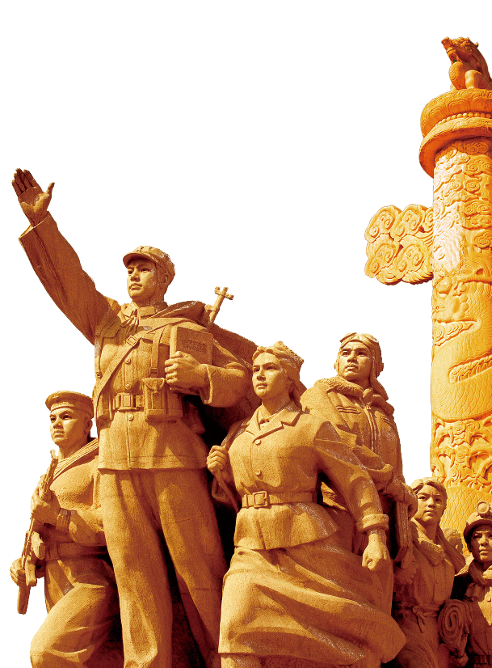
伟大建党精神的历史意义
作为中国共产党的精神之源，在百年来所创造的新民主主义革命、社会主义革命和建设、改革开放和社会主义现代化建设、新时代中国特色社会主义的伟大成就中，不仅锤炼出我们党最鲜明的特质和特点，而且还涵养并构筑起中国共产党人的精神谱系。
在这些精神力量的凝聚和感召下，我们党越来越成为中国人民的主心骨，而中国人民在精神上的被动局面也彻底改变，变得越来越主动。

Slide 14

新民主主义革命时期
我们党团结带领中国人民化伟大建党精神之力量为改造中国之物质力量，经过28年浴血奋战，推翻帝国主义、封建主义、官僚资本主义三座大山，建立了人民当家作主的中华人民共和国，实现了民族独立、人民解放，实现了中国向人民民主的伟大飞跃，实现了中国高度统一和各民族空前团结。中华民族从此站起来了。
我们党锤炼出浴血奋战、百折不挠的精神特质和政治品格，
形成了红船精神、井冈山精神、苏区精神、长征精神、遵义会议精神、延安精神、抗战精神、红岩精神、西柏坡精神、照金精神、东北抗联精神、南泥湾精神、太行精神（吕梁精神）、大别山精神、沂蒙精神、老区精神、张思德精神等一系列中国共产党人的精神。

Slide 15

社会主义革命和建设时期
我们党团结带领中国人民化伟大建党精神之力量为改造中国之物质力量，完成社会主义革命，确立社会主义基本制度，推进社会主义建设，实现了中华民族有史以来最为广泛而深刻的社会变革，实现了中华民族由近代不断衰落到根本扭转命运、持续走向繁荣富强的伟大飞跃，中华民族不仅站起来了，而且稳稳地站住了。
我们党锤炼出自力更生、发愤图强的精神特质和政治品格，
形成了抗美援朝精神、“两弹一星”精神、雷锋精神、焦裕禄精神、大庆精神（铁人精神）、红旗渠精神、北大荒精神、塞罕坝精神、“两路”精神、老西藏精神（孔繁森精神）、西迁精神、王杰精神等一系列中国共产党人的精神。

Slide 16

改革开放和社会主义现代化建设时期
我们党团结带领中国人民化伟大建党精神之力量为改造中国之物质力量，大力破除阻碍国家和民族发展的一切思想和体制障碍，坚定不移推进改革开放，成功开辟了一条中国特色社会主义道路，中国人民实现了从站起来向富起来的伟大飞跃。
我们党锤炼出解放思想、锐意进取的精神特质和政治品格，
形成了改革开放精神、特区精神、抗洪精神、抗击“非典”精神、抗震救灾精神、载人航天精神、劳模精神（劳动精神、工匠精神）、青藏铁路精神、女排精神等一系列中国共产党人的精神。

Slide 17

中国特色社会主义新时代
我们党团结带领中国人民化伟大建党精神之力量为改造中国之物质力量，坚持和完善中国特色社会主义制度，推进国家治理体系和治理能力现代化，党和国家事业取得历史性成就、发生历史性变革，中华民族迎来了从站起来、富起来到强起来的伟大飞跃，实现中华民族伟大复兴进入了不可逆转的历史进程。
我们党锤炼出自信自强、守正创新的精神特质和政治品格，
形成了脱贫攻坚精神、抗疫精神、“三牛”精神、科学家精神、企业家精神、探月精神、新时代北斗精神、丝路精神等一系列中国共产党人的精神。

Slide 18
03
伟大建党精神的当代价值

Slide 19
伟大建党精神的当代价值
习近平总书记指出：“一百年来，中国共产党弘扬伟大建党精神，在长期奋斗中构建起中国共产党人的精神谱系，锤炼出鲜明的政治品格。历史川流不息，精神代代相传。”
伟大建党精神和中国共产党人的精神谱系是我们党最大的精神创造和宝贵的精神财富。这些宝贵精神财富跨越时空、历久弥新，集中体现了党的坚定信念、根本宗旨、优良作风，凝聚着中国共产党人艰苦奋斗、牺牲奉献、开拓进取的伟大品格，深深融入我们党、国家、民族、人民的血脉之中，为我们立党兴党强党提供了丰厚滋养。新时代，我们要用党在百年奋斗中形成的伟大精神滋养自己、激励自己，以昂扬的精神状态做好党和国家各项工作。

Slide 20
伟大建党精神的当代价值
百年历史发展证明，中国共产党之所以能、中国特色社会主义之所以好，归根到底是因为马克思主义行。
新的征程上，坚持真理、坚守理想，进一步增强中国共产党人的理论自信。
深化对马克思主义基本原理的理解，深化对人类社会发展规律的认识，增强理想自信。
深入学习贯彻习近平新时代中国特色社会主义思想，自觉做坚定信仰者和忠实实践者。
坚持把马克思主义基本原理同中国具体实际相结合、同中华优秀传统文化相结合，用马克思主义观察时代、把握时代、引领时代，继续发展当代中国马克思主义、21世纪马克思主义。

Slide 21
伟大建党精神的当代价值
百年历史发展证明，牢记和践行为中国人民谋幸福、为中华民族谋复兴的初心使命，是贯穿我们党百年奋斗史的一条红线。
新的征程上，践行初心、担当使命，要求进一步规范中国共产党人的行为。
必须紧紧依靠人民创造历史，坚持全心全意为人民服务的根本宗旨，站稳人民立场，贯彻党的群众路线，尊重人民首创精神，践行以人民为中心的发展思想，发展全过程人民民主，维护社会公平正义，着力解决发展不平衡不充分问题和人民群众急难愁盼问题，推动人的全面发展、全体人民共同富裕取得更为明显的实质性进展。

Slide 22
伟大建党精神的当代价值
百年历史发展证明，牢记和践行为中国人民谋幸福、为中华民族谋复兴的初心使命，是贯穿我们党百年奋斗史的一条红线。
新的征程上，践行初心、担当使命，要求进一步规范中国共产党人的行为。
始终代表最广大人民根本利益，与人民休戚与共、生死相依，没有任何自己特殊的利益，从来不代表任何利益集团、任何权势团体、任何特权阶层的利益。
要以党的创新理论滋养初心、引领使命，在严肃党内政治生活中锤炼初心、体悟使命，把初心和使命变成锐意进取、开拓创新的精气神和埋头苦干、真抓实干的原动力。

Slide 23
伟大建党精神的当代价值
百年历史发展证明，不畏强敌、不惧风险、敢于斗争、勇于胜利，是中国共产党人的风骨和品质。
新的征程上，不怕牺牲、英勇斗争，要求进一步强化中国共产党人的意志。
我们要明白一个道理：越是接近民族复兴的伟大目标，越不会一帆风顺，越充满风险挑战乃至惊涛骇浪，我们必须准备付出更为艰巨、更为艰苦的努力，必须进行具有许多新的历史特点的伟大斗争。

Slide 24
伟大建党精神的当代价值
百年历史发展证明，不畏强敌、不惧风险、敢于斗争、勇于胜利，是中国共产党人的风骨和品质。
新的征程上，不怕牺牲、英勇斗争，要求进一步强化中国共产党人的意志。
我们必须增强忧患意识、始终居安思危，贯彻总体国家安全观，统筹发展和安全，统筹中华民族伟大复兴战略全局和世界百年未有之大变局。
我们要深刻认识我国社会主要矛盾变化带来的新特征新要求，深刻认识错综复杂的国际环境带来的新矛盾新挑战，敢于斗争，善于斗争，逢山开道、遇水架桥，勇于战胜一切风险挑战。

Slide 25
伟大建党精神的当代价值
百年历史发展证明，对党忠诚，是中国共产党人首要的政治品质。
新的征程上，对党忠诚、不负人民，要求进一步提升中国共产党人对党对人民的情感。
要旗帜鲜明讲政治，做到对党的信仰忠诚、对党的组织忠诚、对党的理论和路线方针政策的忠诚。要不断增强“四个意识”、坚定“四个自信”、做到“两个维护”、牢记“国之大者”，自觉在思想上、政治上和行动上同以习近平同志为核心的党中央保持高度一致。
要不断“补钙强骨”，勇于自我革命，全面从严治党，确保党不变质、不变色、不变味，确保党在新时代坚持和发展中国特色社会主义的历史进程中始终成为坚强领导核心，在应对国内外各种风险挑战的历史进程中始终成为全国人民的主心骨。

Slide 26
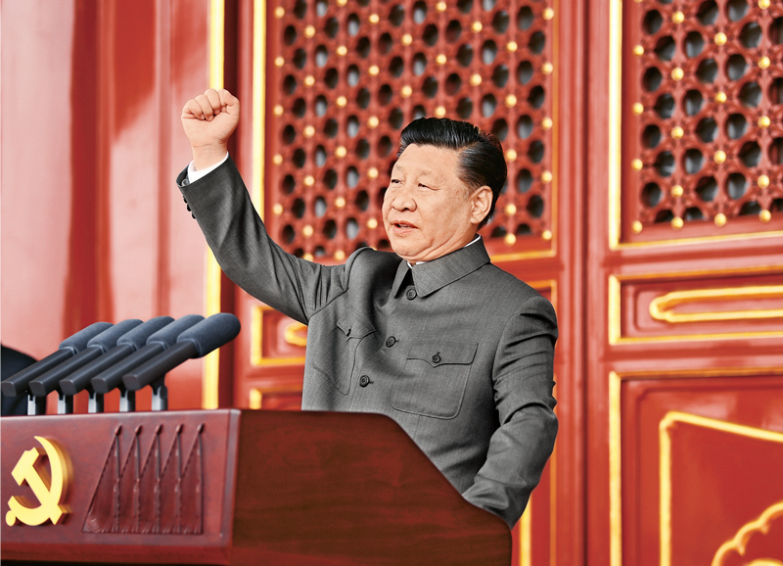

小结
过去一百年，中国共产党向人民、向历史交出了一份优异的答卷。现在，中国共产党团结带领中国人民又踏上了实现第二个百年奋斗目标新的赶考之路。
习近平总书记向全体党员发出号召，牢记初心使命，坚定理想信念，践行党的宗旨，永远保持同人民群众的血肉联系，始终同人民想在一起、干在一起，风雨同舟、同甘共苦，继续为实现人民对美好生活的向往不懈努力，努力为党和人民争取更大光荣！

Slide 27


感谢关注

